Slide 1
Konstantinos Tsivos:
Čí je Alexandr Veliký, čí Makedonie a čí verginské slunce?
Aneb spor mezi Athénami a Skopjí o dědictví, symboly a název antické Makedonie

Slide 2
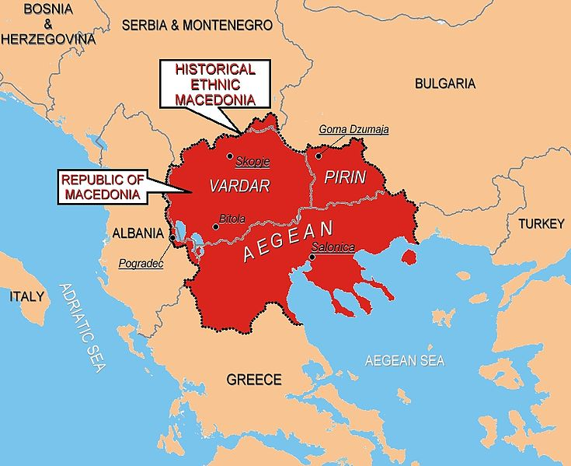
Proměny rozlohy a pojmu Makedonie
zeměpisný význam slova Makedonie se v různých dobách od antiky až do 20. století lišil
původně se jednalo o území na sever od Olympu a poloostrova Chalkidiki až k povodí řeky Vardar
za Filipa II. pojem Makedonie zahrnoval oblast sahající na západě až k Jadranu a na východě až za řeku Nestos
změny rozlohy za Alexandra Velikého, v době římské nadvlády či během byzantské nebo osmanské říše
v současné době téměř každý odborník souhlasí s tím, že neexistuje žádný obecný konsenzus ohledně geografického vymezení Makedonie
rozdělení makedonského území po balkánských válkách (1913): Řecko 51 %, Srbsko 39 %, Bulharsko 9 % a Albánie 1 %

Slide 3
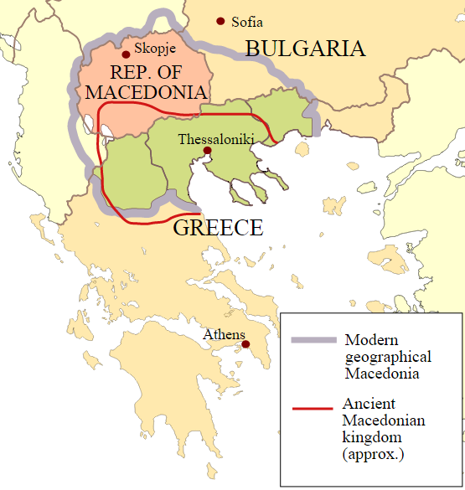
Počátky Makedonie a antická tradice
nejasné počátky makedonského státu – 7 stol. př. n. l.
První zmínky o Makedoncích pochází již od Hésioda, rozsáhleji se věnuje až Hérodotos, ne všichni obyvatelé tohoto regionu byli z etnického hlediska homogenní.
konkrétní poznatky z doby řecko-perských válek – první pol. 5 stol. př. n. l.
peloponéská válka umožňuje vzestup Makedonců a současně jejich kulturní přiblížení k řecké civilizaci

Slide 4
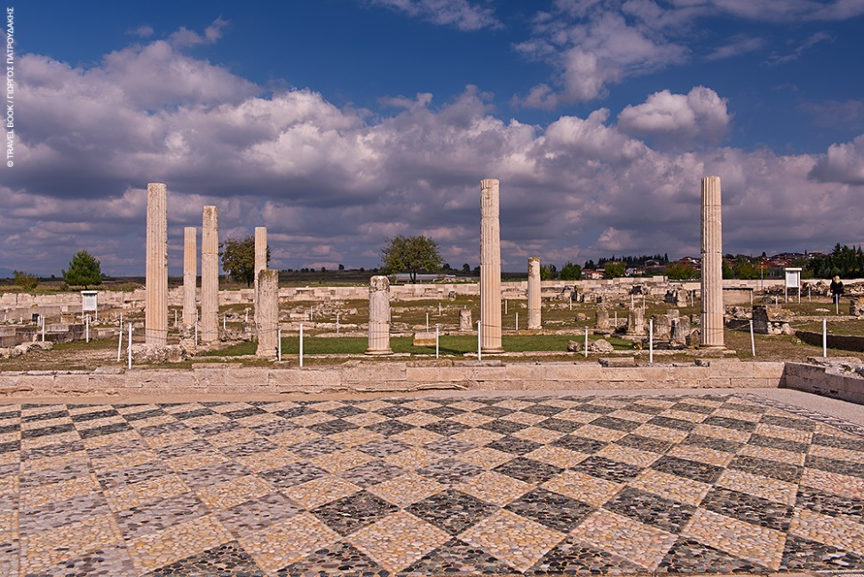
Filip II. (359–336 př. n. l.)
města v řeckém stylu, působení řeckých filosofů, literátů a umělců v Makedonii
reforma vojska – falanga, sarisa
zahájení uzemní expanze – r. 338 př. n. l. podrobení téměř všech řeckých městských států
hlavní cíl Filipa: stát se součásti helenistického světa

Slide 5
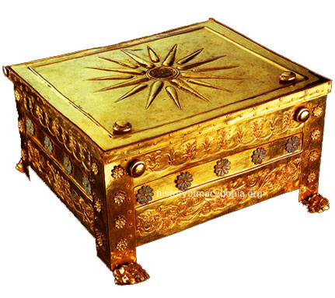
Spor o verginskou hvězdu
(popř. verginské slunce)
v r. 1977 Manolis Andronikos odkryl pohřebiště makedonských králů, mj. i hrobku Filipa II.
objeven zlatý larnax makedonské dynastie
tento symbol z pohledu Řeků znázorňuje počátek helénistického období a největšího rozmachu

Slide 6
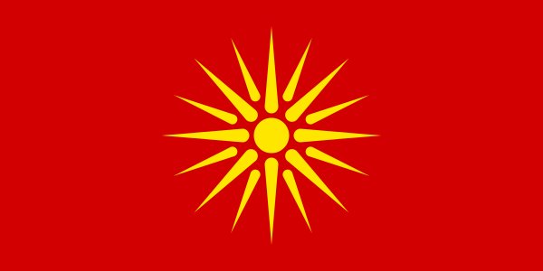
Otázka „práva na vlastnictví“ verginského slunce – Alexandra Velikého
r. 1991 vede rozpad Jugoslávie k vyhlášení nezávislosti makedonského státu
verginské slunce se stává hlavním motivem vlajky nového státu
součást snahy mladého národa vytvořit „národní příběh“ se silnými historickými kořeny, sahajícími až do antiky
současně snaha se vymezit vůči sousedům, kteří neuznávali etnickou či jazykovou svébytnost makedonského národa – viktimizace národa

Slide 7
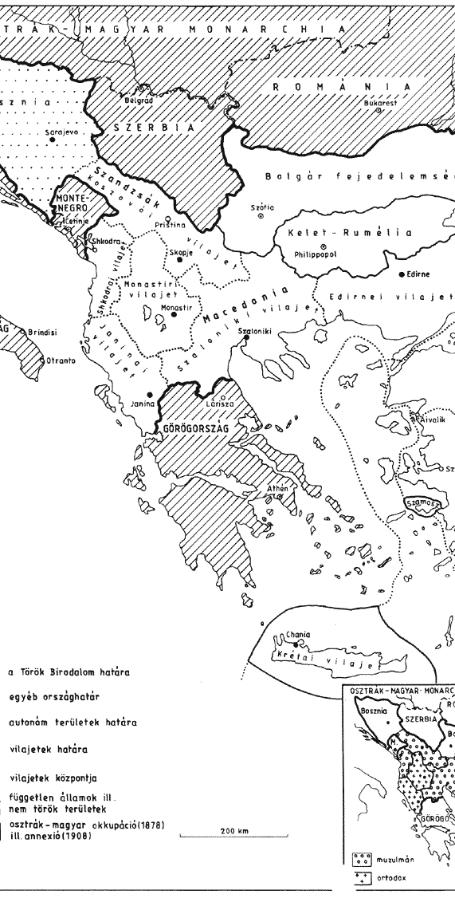
Makedonská otázka
V polovině 19. století zápas o ovládnutí „Makedonie“ - oblast geograficky nijak přesně a trvale vymezená.
Etnografická i náboženská skladba tohoto regionu mimořádně pestrá. Samotný název Makedonie tehdy vyvolával představu promíšenosti a nepřehlednosti.
V poslední třetině 19. století bylo její území rozděleno do tří vilajetů evropského Turecka (soluňského, bitoljského a kosovského), které ovšem částečně zahrnovaly i některé oblasti „nemakedonské“ a byly osídleny obyvatelstvem, jež se považovalo za Slovany, Řeky, Turky, Albánce, Židy, Bulhary či Srby, nebo zůstávalo dosud národnostně nevyhraněné.
V r. 1916 švédský autor Rudolf Kjéllen přirovnal tuto oblast k „těstu, ze kterého lze upéci každý koláč“.

Slide 8
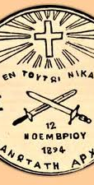
Soupeření Bulharů a Řeků po r. 1881
Připojení Thesálie k Řecku po berlínském kongresu (1881) a zánik „sanstefanského Bulharska“.
Střední a jižní Makedonie dějištěm mocenského boje mezi Řeckem a Bulharskem.
Řecká strana brala Bulharsko za nebezpečnějšího protivníka než samotnou osmanskou říší, která po berlínském kongresu získala všechny části Makedonie zpět.
Za projev bulharských snah o restauraci „sanstefanského Bulharska“ a o znemožnění Velké myšlenky bylo z řecké strany pokládáno zápolení „exarchistů“ proti „patriarchistům“, zakládání bulharských škol a spolků a vytváření tajných organizací.
VMRO versus Ethniki Etairia

Slide 9
VMRO a Εθνική Εταιρεία
Makedonská revoluční organizace, založená v roce 1893 a všeobecně známá pod svým pozdějším názvem, přijatým teprve v roce 1905 – Vnitřní makedonská revoluční organizace (VMRO).
VMRO se vyslovovala pod heslem „Makedonie Makedoncům“ za autonomii makedonského území. Pojem „Makedonec“ koncem 19. století označoval obyvatele tohoto regionu bez rozdílu národnostní a náboženské příslušnosti, současně však byl používán Řeky i Bulhary pro pojmenování příslušníka jejich národa na makedonském území.
VMRO v r. 1902 „otevřena všem nespokojencům v evropském Turecku bez ohledu na pohlaví, náboženství, národnost a přesvědčení“.
Většina příslušníků této organizace orientována probulharsky a chápala autonomii Makedonie jako předstupeň k pozdějšímu sjednocení s mateřskou bulharskou vlastí.
Menší část VMRO naopak usilovala o autonomii či zapojení do „balkánské federace“. Badatelka Jutta de Jungová odhaduje, že v rámci VMRO činil tehdy podíl osob se specifickým domácím slavomakedonským povědomím (nikoli bulharským) asi 23%.
Jako odpověď na vytvoření organizace VMRO vznikla v r. 1894 řecká tajná nacionalistická organizace Národní společnost – Εθνική Eταιρεία.

Slide 10
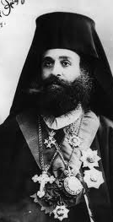
Soupeření o vytvoření národnostního povědomí
Z hlediska Řeků, ale i dalších uchazečů o Makedonii, představovaly koncepce „autonomie“ Makedonie i „sjednocení“ s Bulharskem pouze dvě taktické varianty jedné a téže politiky, která sloužila k prosazení vlivu Sofie.
Bulharská aktivita v Makedonii se stala impulsem pro rozhodnou řeckou protiakci v podobě budování vzdělávacích a výchovných zařízení
v roce 1902 působilo v Makedonii více než 1000 řeckých škol, které navštěvovalo skoro 80 tisíc žáků,
naproti tomu bulharských „exarchistických“ škol existovalo ve stejném období na makedonském území téměř 600 s přibližně 30 tisíci žáky.

Slide 11
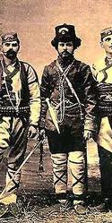
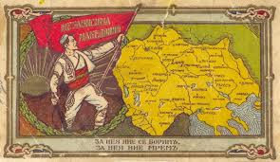
Ilindenské povstání – r. 1903

Slide 12
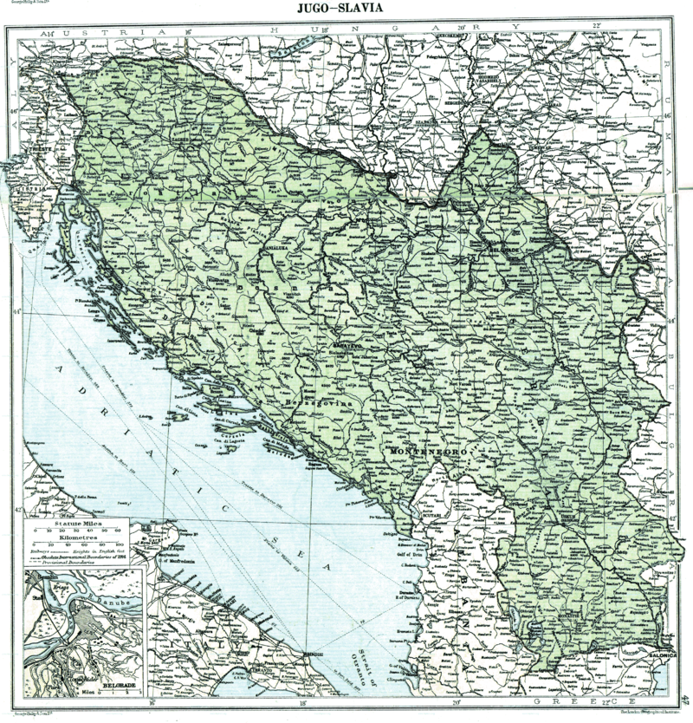
Makedonská otázka v meziválečném období a v době 2. sv. války
„Makedonská bánovina“ součást Království SHS
V Řecku – od integrace do asimilace
KS Řecka a makedonská otázka v meziválečném období
Tito a založení LD Makedonie a uznání svébytného makedonského národa
Makedonská otázka v době řecké občanské válce (1946-49)

Slide 13
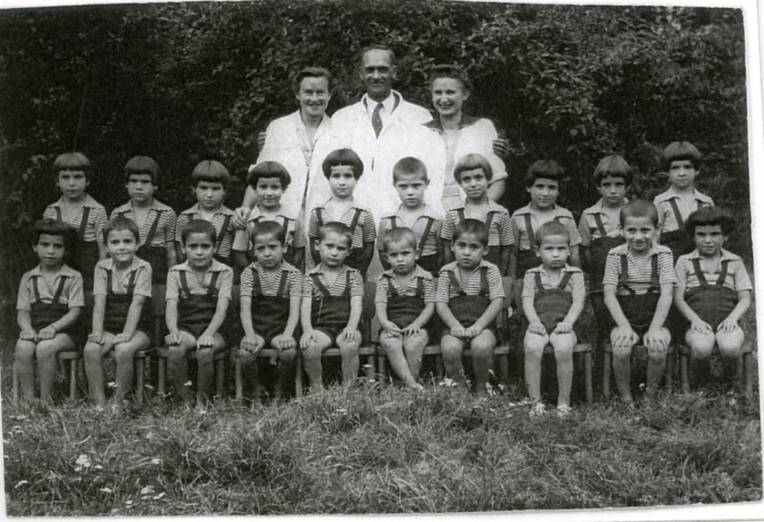
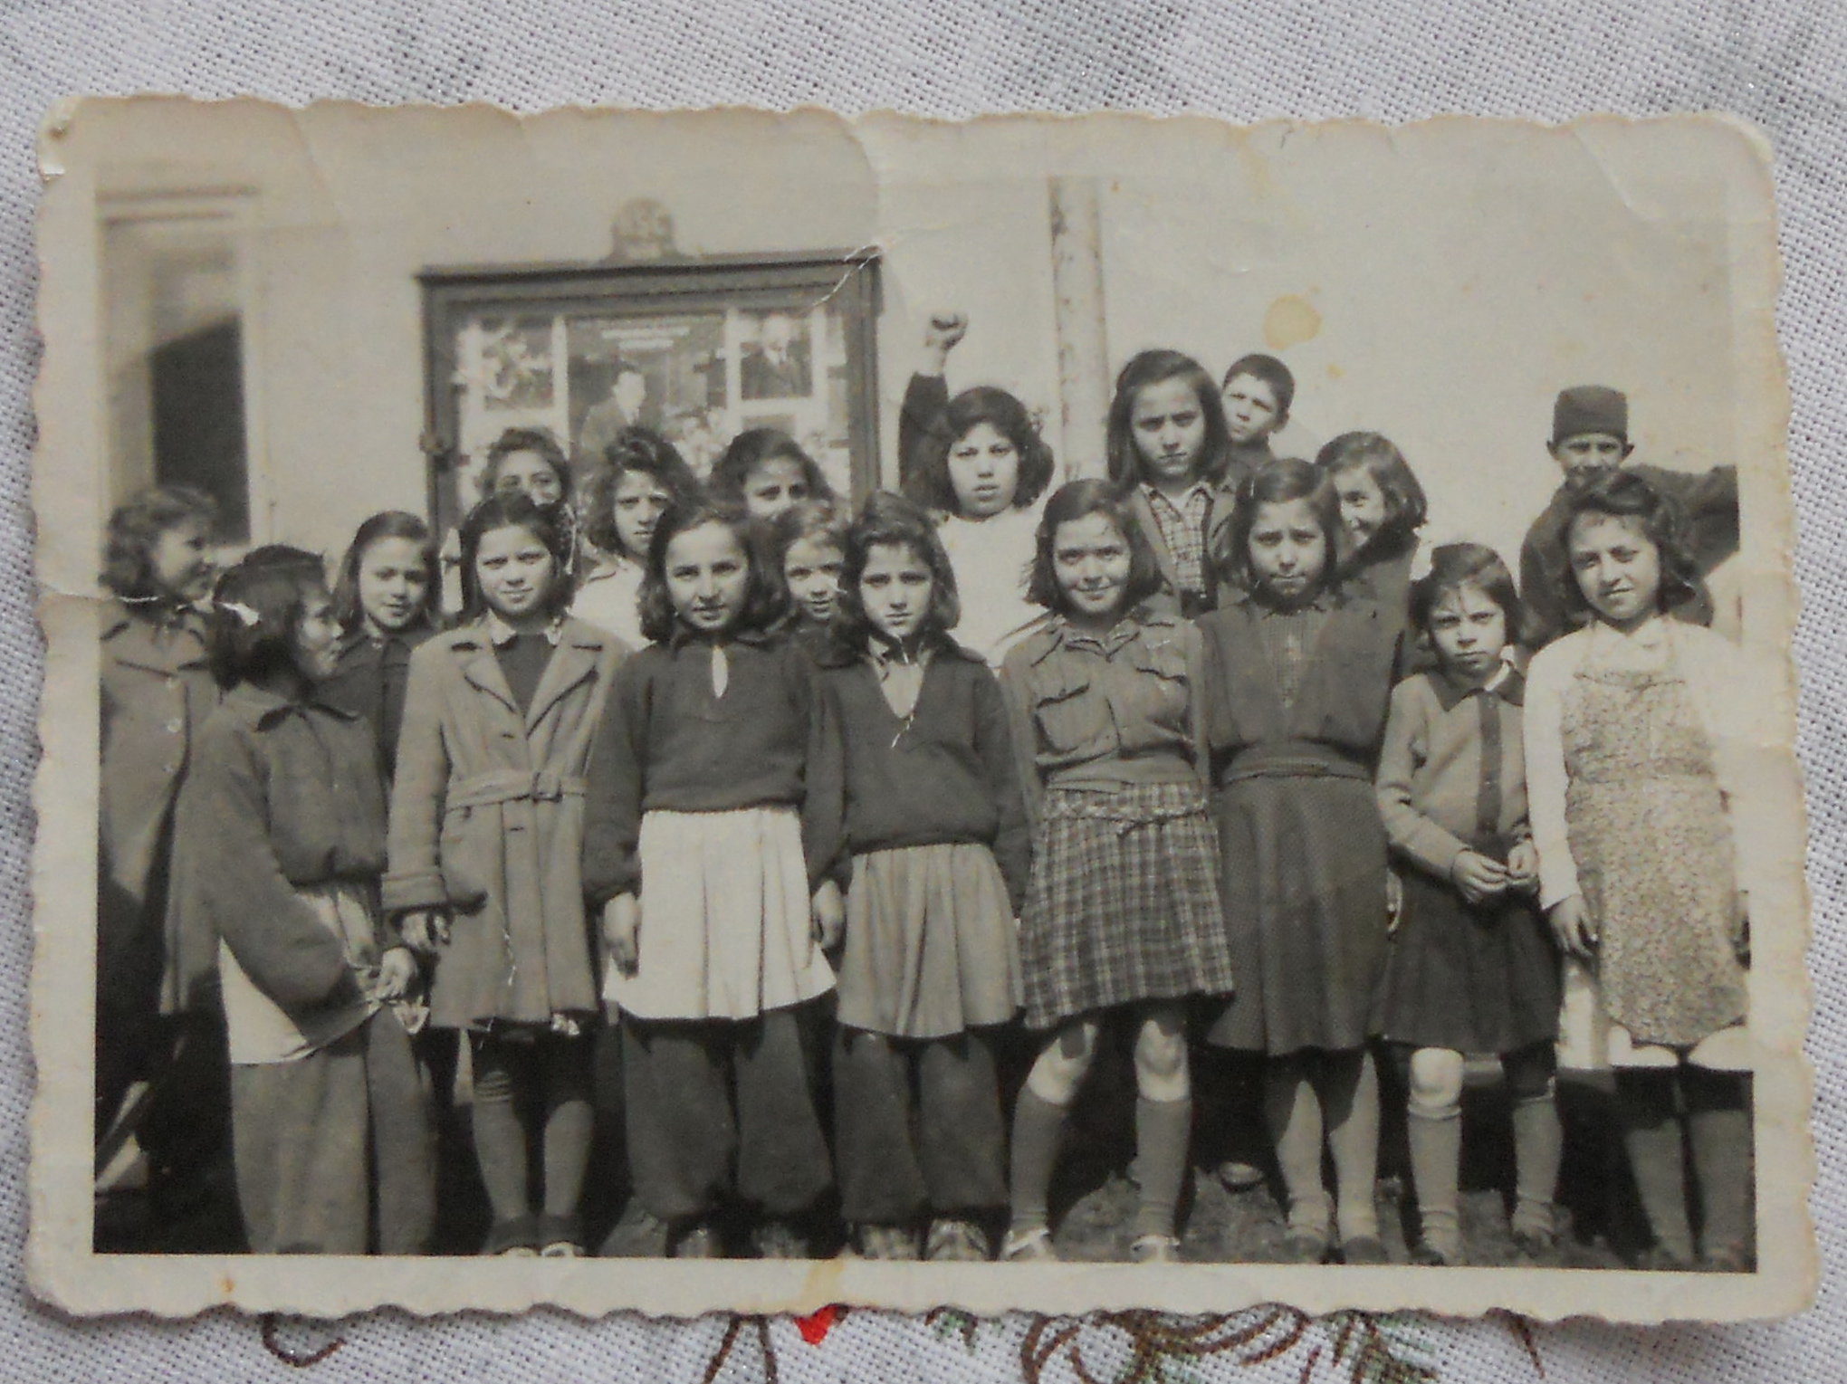
Children refugees
Country | Total | Slav-Macedonians | Percentage
Yugoslavia | 1.857 | 1.581 | 85%
Czechoslovakia | 3.500 | 1.800 | 51%
Poland | 3.500 | 1.750 | 50%
Romania | 4.256 | 2.177 | 51%
Hungary | 3.000 | 1.750 | 58%
Bulgaria | 672 | 0 | -
East Germany | 1.128 | 0 | -
Total | 17.913 | 9.058 | 50%

Slide 14
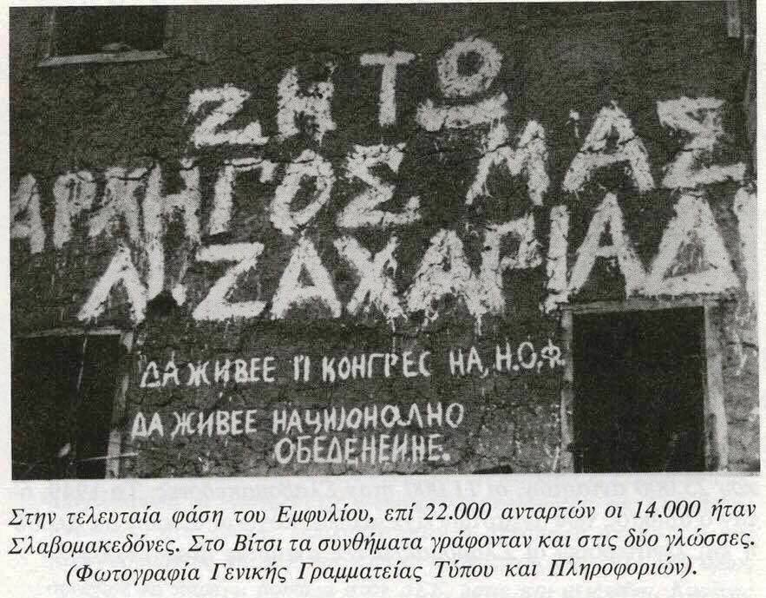
The Civil War and the Macedonian Issue
Greek communists were the only political formation to adopt the Comintern strategy of an independent “Macedonian nation”.
The impact of Tito – Stalin´s split (June 1948)
The communist leadership enforced some of the Slav Macedonians into the leadership of the Greek com­mu­­nist army (DSE) and the so-called “Mountain Government”.
The defeat of DSE had a serious impact on the Slav population of northern Gree­ce.

Slide 15
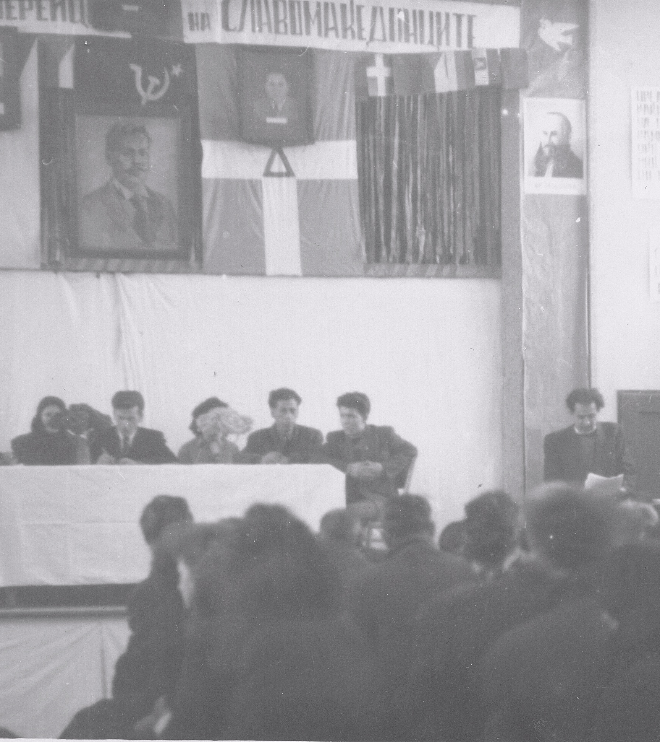
The creation of Ilinden organization in Exile
“There are a total of 3,000 Slav-Madeconians in Czechoslovakia, of whom about 1,000 are children and some 650 secondary-school age students.“

Slide 16
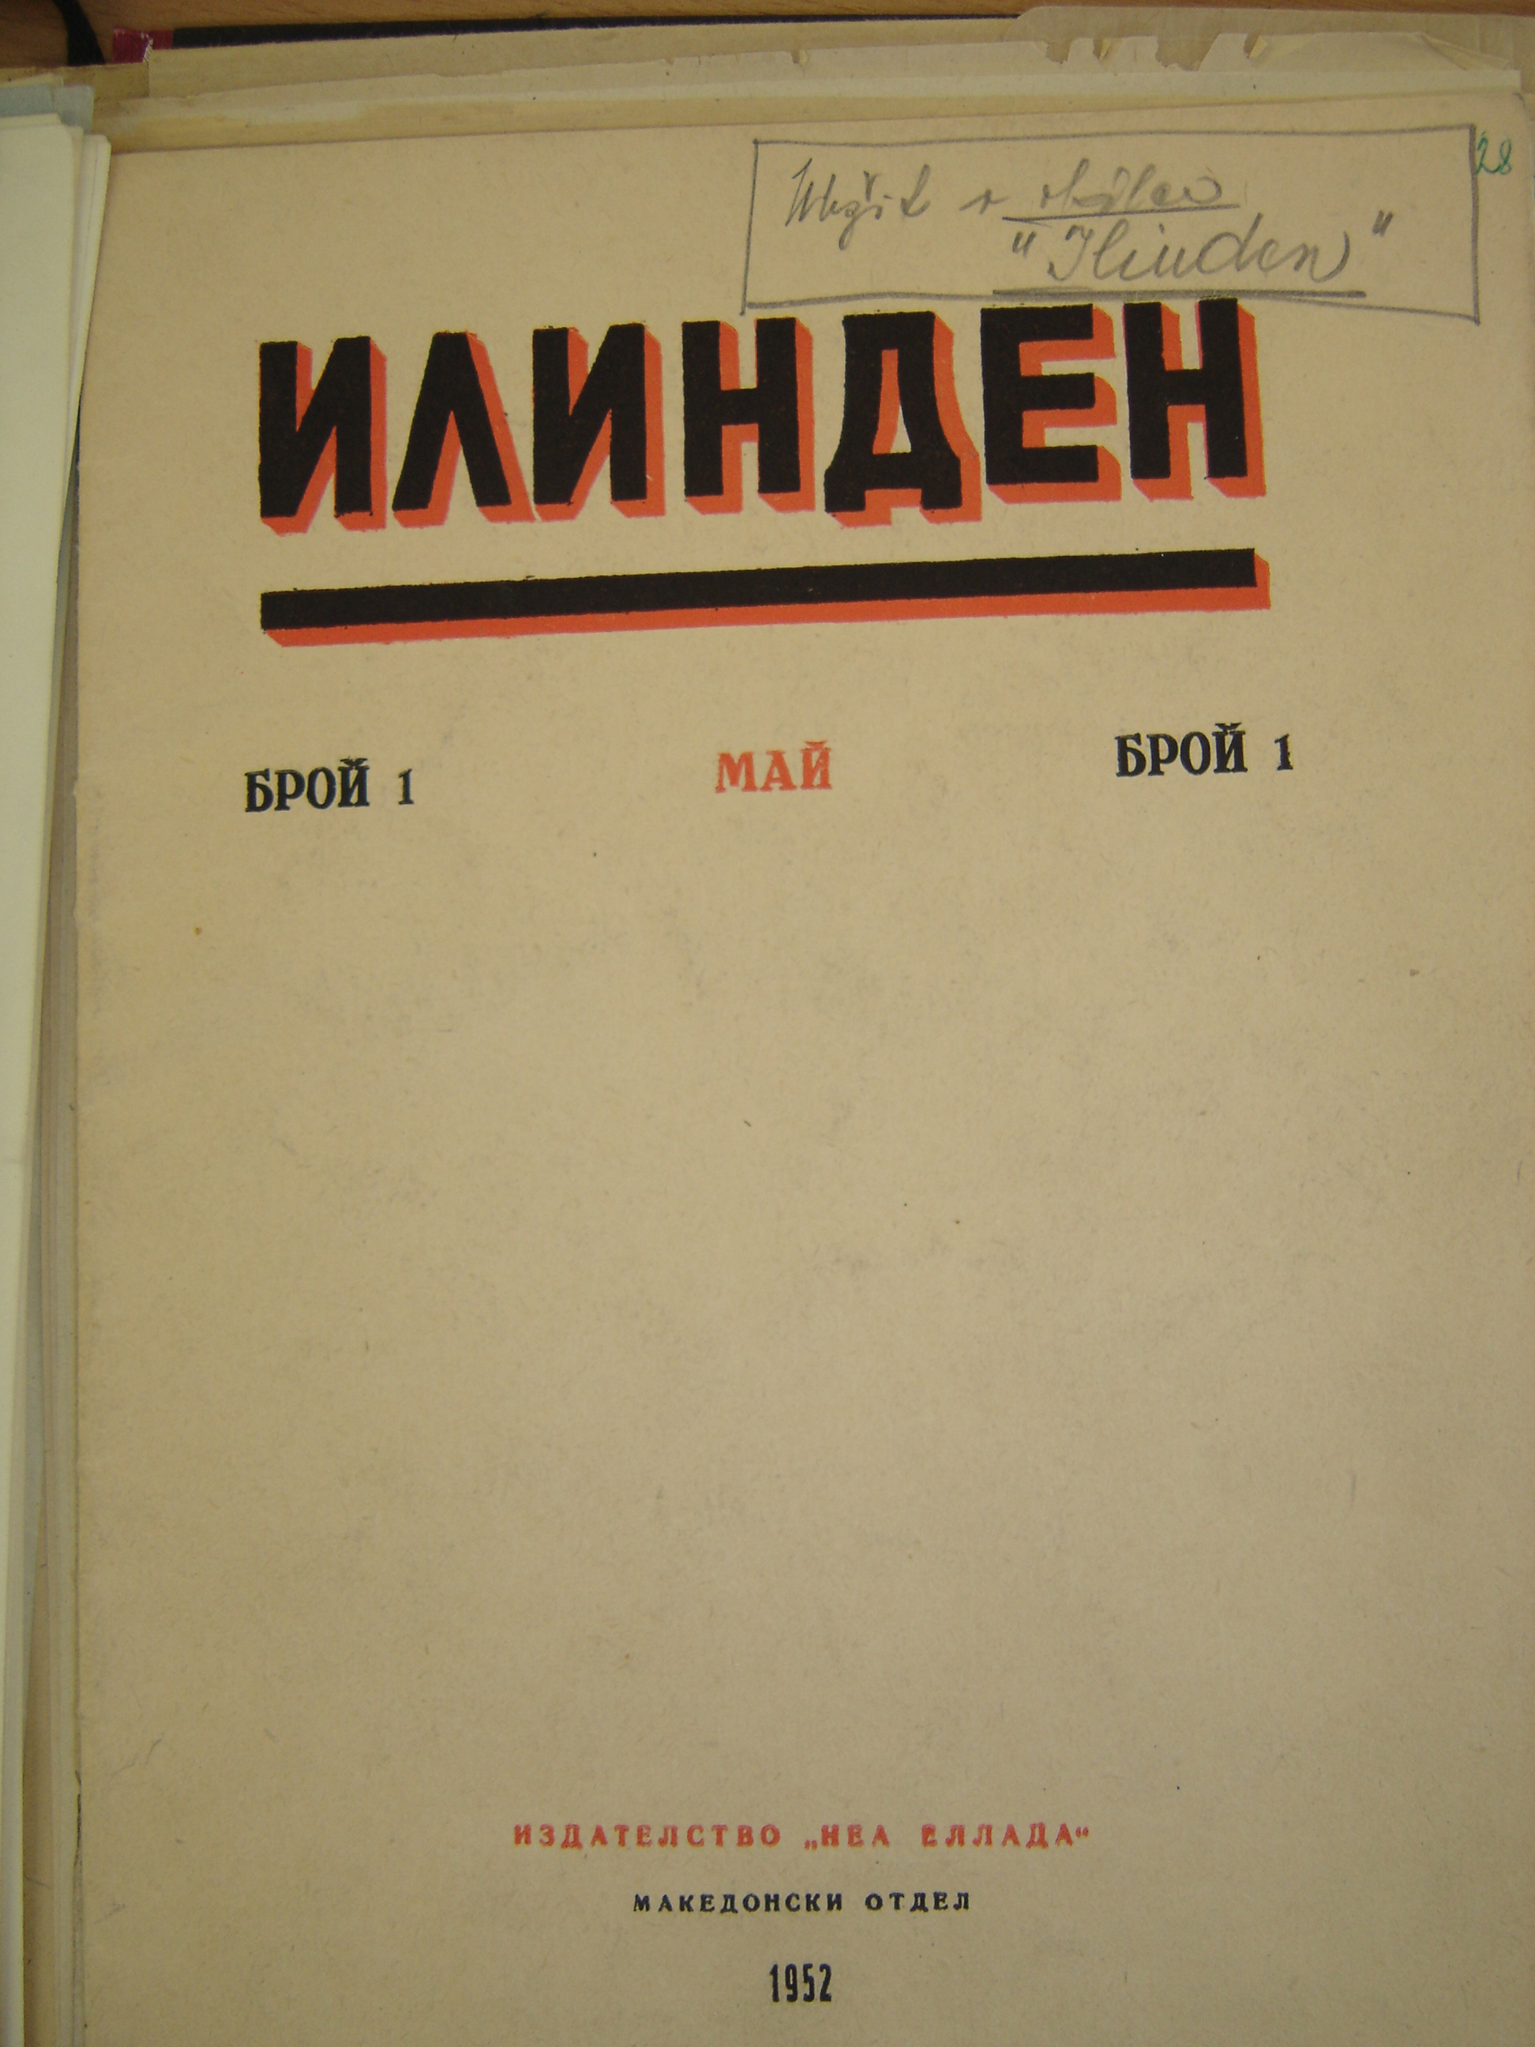
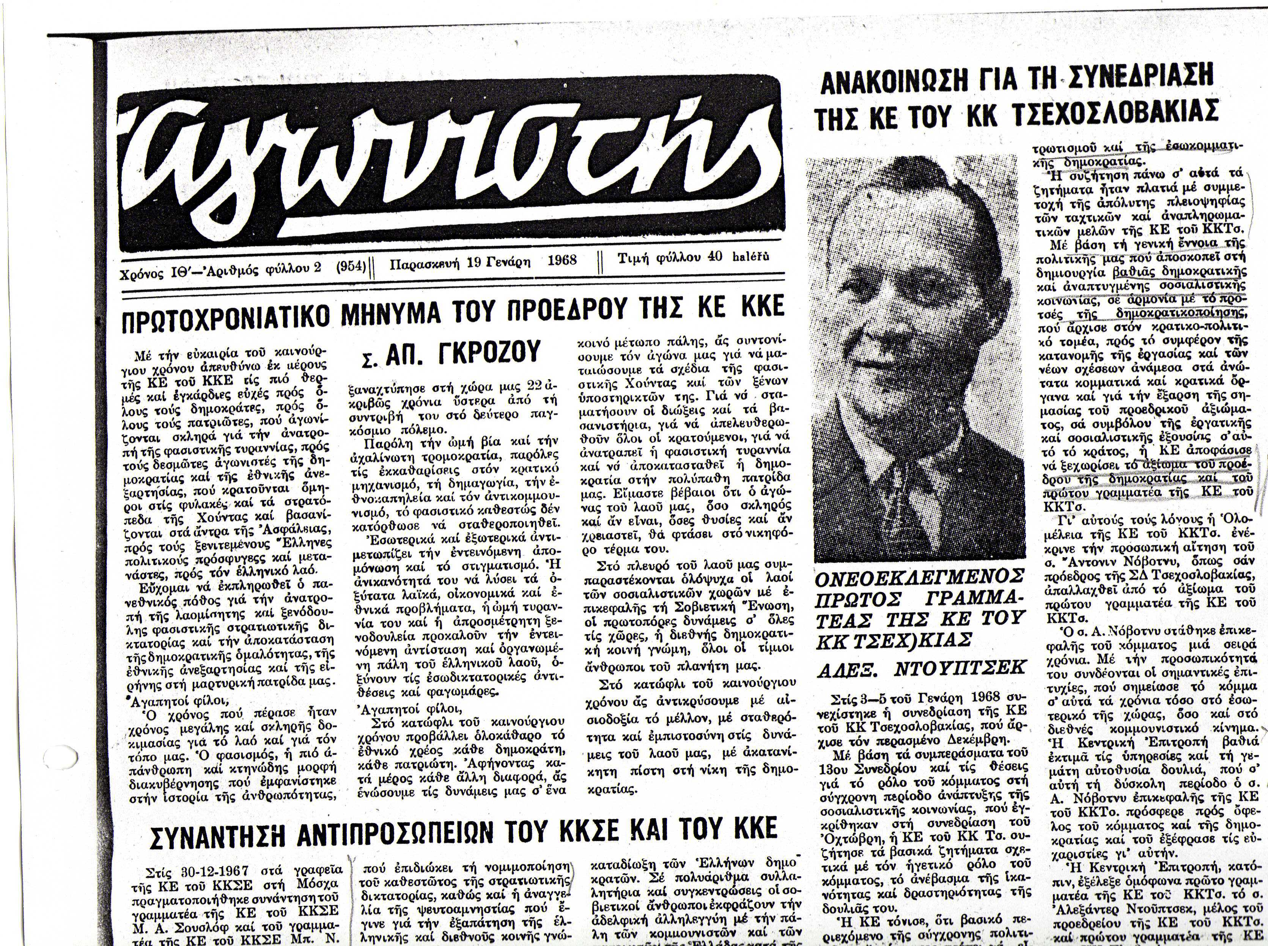
…and the dissolution of ILINDEN in 1956
Personal disputes within the organization, expressions of mutual distrust between Greek and Macedonian emigrants, and the suspicion of Czechoslovak authorities that the organisation was operating under the baton of Tito’s Yugoslavia, led to the dissolution of ILINDEN

Slide 17
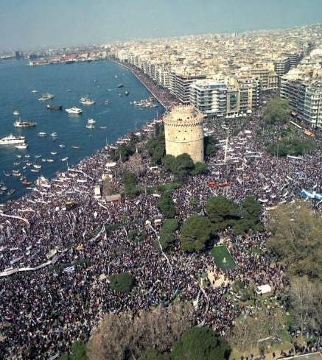
Situace po rozpadu Jugoslávie (1991) –
Řecké reakce ve znamení vyhroceného nacionalismu
Řecko odmítlo uznat nový stát s názvem Makedonie – poukázalo na iredentistické tendence sousedních nacionalistů
iniciativu převzala řecká pravoslavná církev ve spolupráci s velkými politickými stranami
r. 1992 v Soluni milion demonstrujících proti názvu státu – řecká diaspora (sto tisíc demonstrantů v Melbourne a jinde)
netolerovat slovo Makedonie v názvu sousedního státu - heslo H Μακεδονία είναι ελληνική – soluňské letiště přejmenováno na Letiště Makedonie
v amerických a kanadských novinách inzeráty na podporu ř. strany atd.

Slide 18
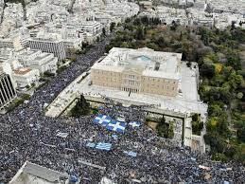
Řecké argumenty do r. 2018
název Makedonská republika je pro Řecko nepřijatelný, jelikož je pro něj odkazem na antickou Makedonii
Řecko se považuje za stát mající „monopolní právo“ na využívání historických symbolů helénistického období, které si nárokuje též Makedonie.
Řecko chápe rozhodnutí vlády FYROM o přijetí tohoto názvu jako přivlastňování řeckých národních symbolů
řecké politické i intelektuální kruhy vyslovily obavy, že toto rozhodnutí má iredentistický potenciál
Evangelos Kofos: „Je to, asi jako kdyby přišel zloděj do mého domu a ukradl moje nejcennější šperky – moji historii, moji kulturu, moji identitu.“

Slide 19
Krajní stanoviska ohledně existence makedonského národa a makedonského jazyka
Řecká nacionalistická ideologie zpochybňovala existenci makedonského národa, makedonského jazyka a existenci makedonské menšiny v Řecku. Podle její argumentace byl makedonský národ „umělý výtvor“, Titův „výmysl“, který pokřtil „národnostní mozaiku“ řeckým názvem Makedonci.
Řečtí nacionalisté odkazovali na jakousi „jazykovou varietu“, která je považována za „ochuzený“ dialekt bulharštiny.
Řecká vláda popírá existenci makedonské menšiny v severním Řecku a odvolává se na to, že zde existuje jen malá skupina slavofonních Helénů nebo bilingvních Řeků, kteří hovoří řečtinou i místním slovanským dialektem, ale mají řecké národní povědomí.

Slide 20
Název FYROM jako prozatímní kompromis
Námitky Řecka v OSN a EU, doprovázené ekonomickou blokádou nového státu, vedly ke změně symbolů a uznání státu pod provizorním názvem FYROM – Former Yugoslav Republic of Macedonia.
Představitelé nového státu přijímají formulaci, kterou popírají územní nároky vůči sousednímu státu, distancují se od použití nepřátelské propagandy a označení, které evokuje územní nároky.
Přesto ostrý nacionalistický duch převládá…

Slide 21
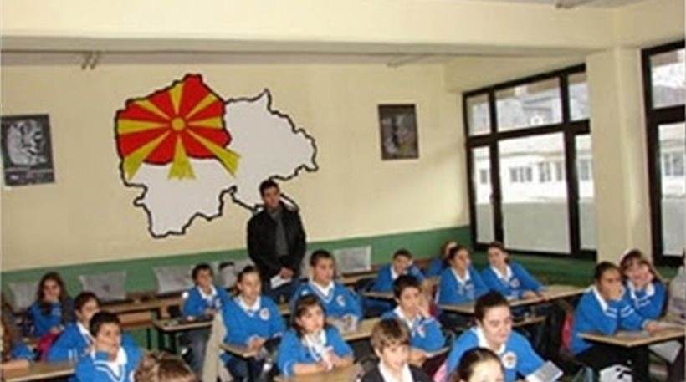
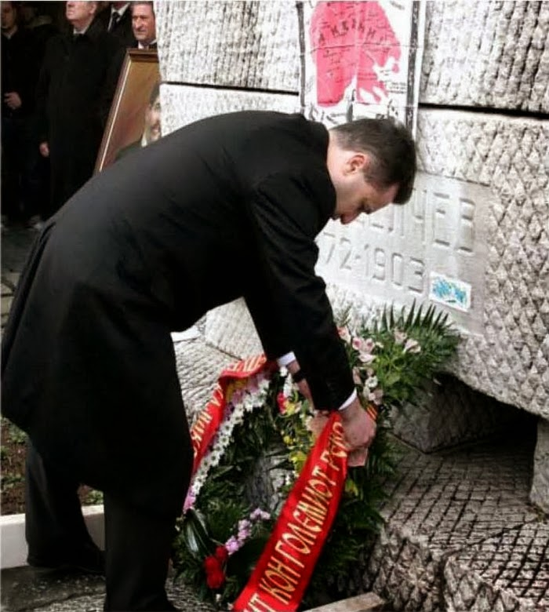
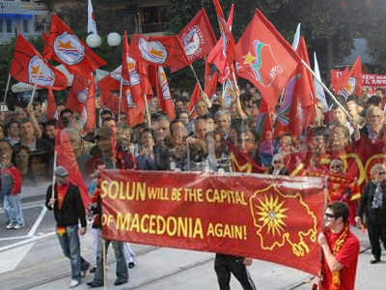

Slide 22
Kontroverze makedonské národní identity před r. 1991
Základy makedonské identity byly položeny koncem 19. století.
V průběhu první světové války byla většina populace Makedonie stále ještě probulharská, ale v meziválečném období už u ní krystalizovalo povědomí o zvláštní národní identitě.
V době svazové Jugoslávie oficiální makedonská historiografie kladla důraz na středověk, zejména na existenci vlastní středověké státnosti v období vlády cara Samuela, na kterou se dělá nárok také Bulharsko
Zdůrazňování významu skutečnosti, že se okolí Ochridského jezera, především klášter sv. Naumana, stalo v 10. stol. centrem staroslověnského jazyka a vzdělanosti. První makedonské písmo údajně v Ochridu vytvořili vyhnaní žáci Cyrila a Metoděje z Velké Moravy a pro Makedonce se stali obranným štítem proti bulharskému nacionalismu.
Původně se oficiální jugoslávská historiografie po druhé světové válce opírala o tvrzení, že makedonský lid vzešel ze slovanského obyvatelstva, které migrovalo na Balkán v 6.–7. století. V 19. století pak došlo k jeho transformaci v makedonský národ.

Slide 23
Nacionalistický odklon k antice po r. 1991
Makedonští nacionalisté představili novou teorii, podle níž jsou Makedonci – i etnicky – přímými potomky Filipa II. Makedonského.
Podle několika krajních představitelů tohoto konceptu současní etničtí Makedonci mají za sebou „4 000 let makedonské civilizace“.
Jejich závěry se opírají o interpretaci velmi kontroverzních fénických záznamů.
Tento, do nedávna převažující koncept, neguje dosavadní koncept základů makedonské kultury v provázanosti s cyrilometodějskou tradicí a razil nový směr, ve kterém převažuje dědictví antiky, a to i na základě překonaných teorií o pokrevní příbuznosti s antickými předky atd.

Slide 24
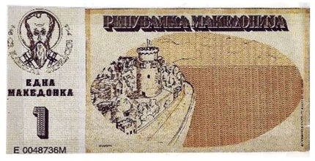
Vyzdvihování nových symbolů
postupný odklon od tradičních symbolů slovanské tradice (Cyril a Metoděj, Kliment Ochridský)
mezi hlavní artefakty antického mýtu patří zejména Makedonie v období antiky a několik historicky významných postav, jako jsou král Filip II., jeho syn Alexandr Makedonský nebo byzantský císař Justinián I.
manifestuje se také v podobě makedonské vlajky s verginskou hvězdou a v neoficiálním návrhu jednodenárové bankovky se soluňskou Bílou věží

Slide 25
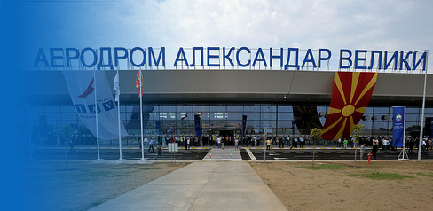
Nové symboly a projekt Skopje 2014
hybnou silou procesu poantičťování je nacionalistická strana VMRO
strana zahájila tento proces přejmenováním letiště ve Skopji na Letiště „Alexandra Velikého“ – Airport Alexander the Great – a tímto směrem následně vedla další institucionální opatření

Slide 26
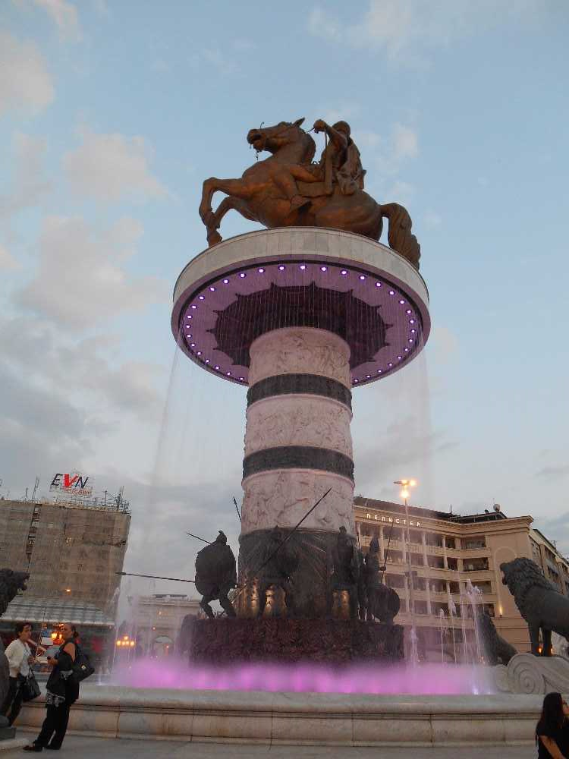
Diskutabilní projekt Skopje 2014
umístění impozantní sochy neznámého bojovníka na koni na centrální náměstí ve Skopji
kontrast vlastního národního příběhu s řeckou etnogenezí

Slide 27
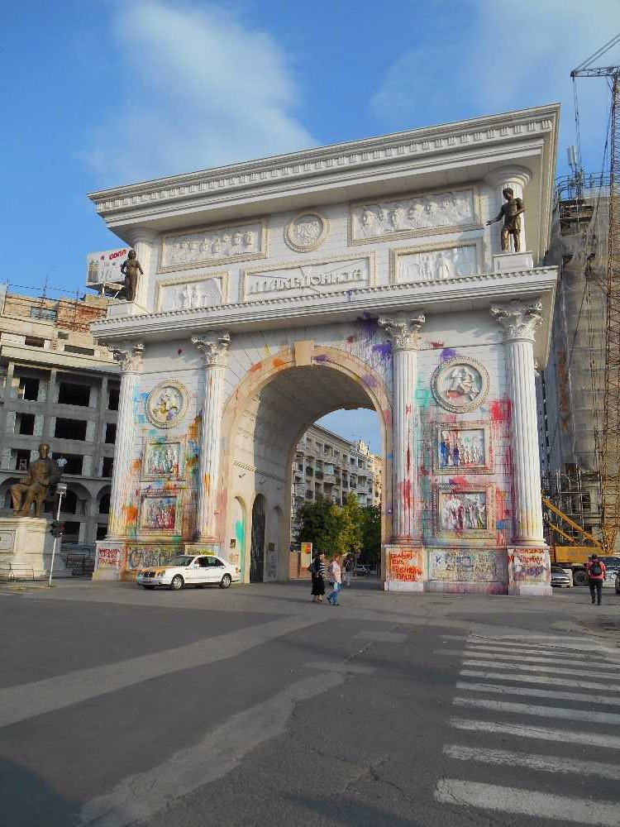
Projekt Skopje 2014 – Porta Makedonia
odklon od dosavadních tradic a zničení osmansko-orientálního dědictví
„má u makedonských občanů posílit pocit národní hrdosti a z tohoto důvodu neskrývá tendenci k monumentalitě, pompě hraničící s megalomanií… Z hlediska estetického působí mnohé projekty agresivně, ahistoricky a v širší perspektivě nepromyšleně“

Slide 28
Situace v uplynulém dvacetiletí
vzestup nacionalismu v obou zemích
pocit nespokojenosti a zrady ze strany Západu, jak pro Řeky, tak i pro RM
zprostředkování vlastního emisara OSN s kompromisními návrhy: „New Macedonia“, „Upper Macedonia“, „Slavo-Macedonia“, „Nova Makedonija“, „Macedonia (Skopje)“, „Vardar Republic“ nebo „Republic of Skopje“
přes devadesát států světa, mezi nimi více než polovina států EU, uznával ústavní název RM, mnohé organizace (Rada Evropy) ale ne
Řekové zemi oficiálně nazývali do r. 2018 FYROM Πρώην Γιουγκοσλαβική Δημοκρατία της Μακεδονίας nebo Skopje a její obyvatele Slavomakedonci nebo Skopjané
r. 2004 tehdejší řecký premiér K. Karamanlis prosadil stanovisko přijmout FYROM do EU a NATO pouze za předpokladu vyřešení otázky názvu – jinak měly Athény vetovat vstup FYROM
V r. 2018 podepsaná Prespanská dohoda, která velmi kontroverzním způsobem vyřešila otázku názvu Severní Makedonie.

Slide 29
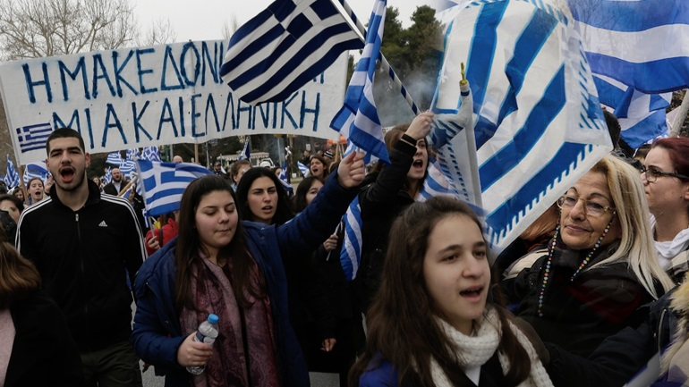
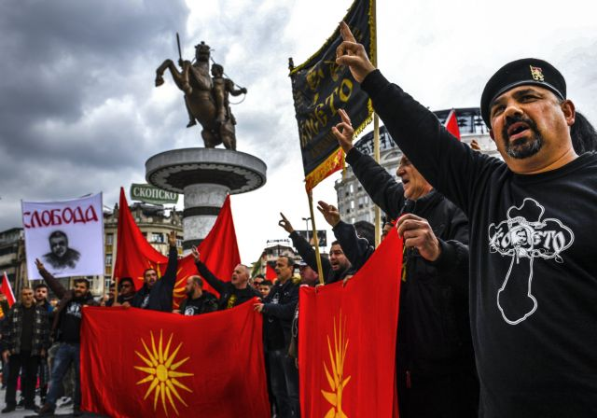
Střet dvou nacionalismů

Slide 30
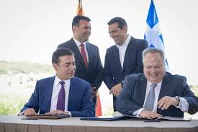
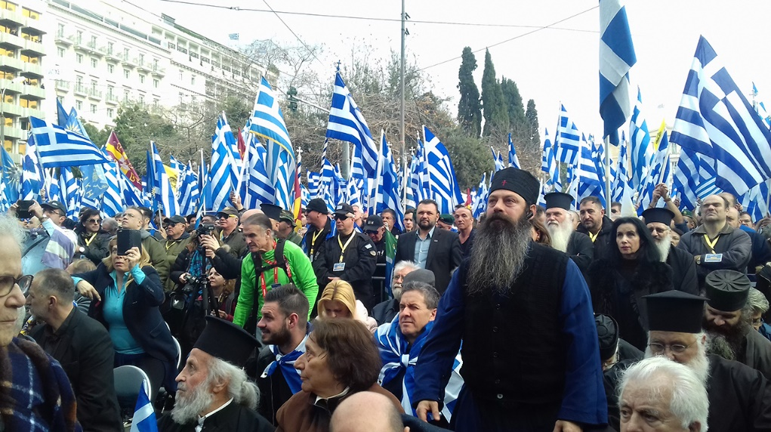
Podpis prespanské dohody (17. června 2018)
Dne 20. června 2018 ratifikoval dohodu makedonský parlament, kde pro něj hlasovalo 69 místních poslanců. Na přelomu září a října téhož roku bylo uskutečněno nezávazné referendum, ve kterém byla schválena změna názvu státu většinou 91 % hlasujících, účast však činila pouze 37 %. Odpůrci dohody změnu názvu bojkotovali.
Dne 25. ledna 2019 schválil dohodu i řecký parlament, přestože v téže době se uskutečnily rozsáhlé protesty v Aténách a Soluni. Rozhodným odpůrcem změny názvu byla strana Zlatý úsvit a nynější vládnoucí Nová demokracie.
Nedlouho po schválení dohody oběma parlamenty byly podepsány ratifikační dohody o přistoupení Severní Makedonie do NATO

